Slide 1
Вступ. Що вивчає лінгвістика? Фундаментальні поняття лінгвістики. Характерні риси людської мови.
Лекція 1

Slide 2
Система оцінювання
Модуль 1
Виконання поточних тестів | 40
Допуск до модульної контрольної роботи | 24
МОДУЛЬНА КОНТРОЛЬНА РОБОТА | 20
Усього за модулем | 60
Семестровий екзамен | 40
Усього за 1 семестр | 100

Slide 3
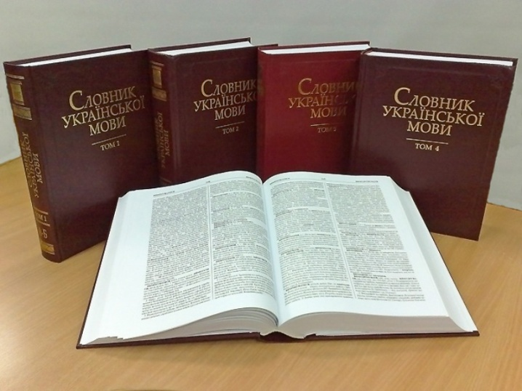
1. Що вивчає мовознавство (лінгвістика)?
Академічний тлумачний словник української мови:
Лінгвістика – наука про мову, мовознавство.

Slide 4
1. Що вивчає мовознавство (лінгвістика)?
Чи можна вважати лінгвістику наукою?
вона користується науковим (критичним, дослідницьким) підходом до фактів мови;
прагне до об’єктивності, користується науковим методом пізнання;
з одного боку, має емпіричну основу (базується на фактах мови), з іншого боку, розробляє теорії

Slide 5
1. Що вивчає мовознавство (лінгвістика)?
Лінгвістика дескриптивна, а не прескриптивна
That is the child whom the dog bit.
That is the child who the dog bit.

Slide 6
1. Що вивчає мовознавство (лінгвістика)?
Лінгвістика пов'язана з:
гуманітарними науками – історією, філософією;
соціальними науками – соціологією, психологією,
точними науками - фізикою, математикою.

Slide 7
1. Що вивчає мовознавство (лінгвістика)?
Що таке мова?
мова бджіл
мова генетичного коду
мова науки
мова кохання
мова програмування
мова тіла
англійська мова тощо.

Slide 8
1. Що вивчає мовознавство (лінгвістика)?
Галузі лінгвістики:
фонетика
фонологія
морфологія
синтаксис
семантика
прагматика
психолінгвістика
нейролінгвістика
соціолінгвістика
дискурсивний аналіз

Slide 9
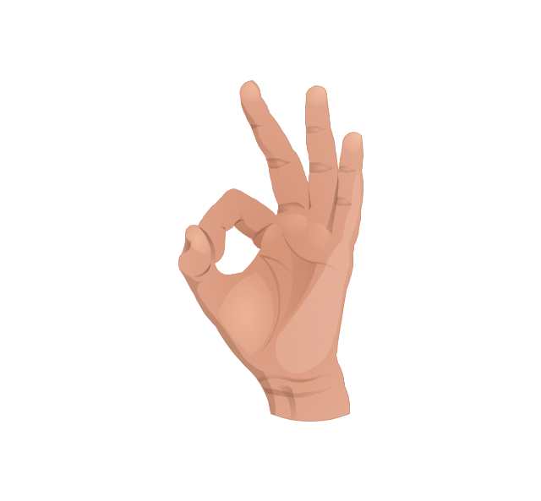
2. Фундаментальні поняття лінгвістики.
Знак
☺ ? $ & 5

Slide 10
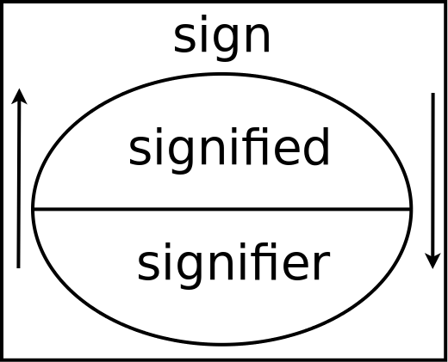
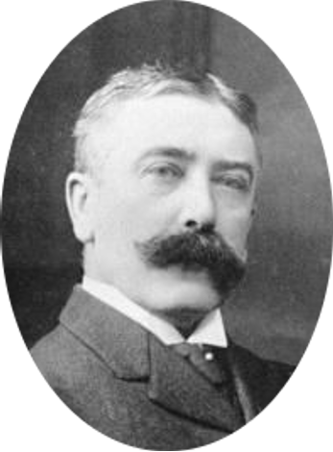
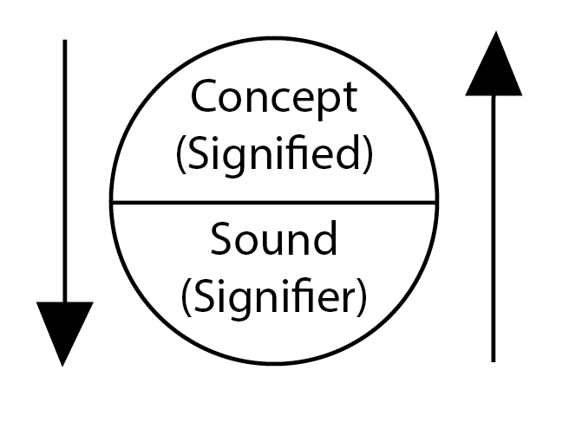
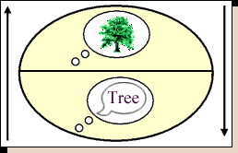
2. Фундаментальні поняття лінгвістики.
Фердінанд де Соссюр (1857-1913)

Slide 11
2. Фундаментальні поняття лінгвістики.
Іконічні знаки

Slide 12
2. Фундаментальні поняття лінгвістики.
Символічні знаки (символи)

Slide 13
2. Фундаментальні поняття лінгвістики.
Мова є знаковою системою

Slide 14
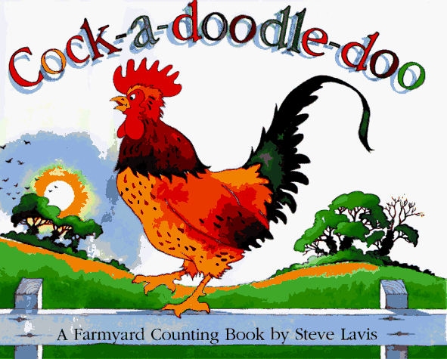
2. Фундаментальні поняття лінгвістики.
Більшість слів у мові – символи
Іконічні знаки у мові:
звуконаслідувальні (ономатопеїчні) слова cock-a-doodle-do, meow, ding-dong, ping, baa-baa, bow-wow

Slide 15
2. Фундаментальні поняття лінгвістики.
Іконічні знаки у мові:
long > loooooooong
big > biiiiig

Slide 16
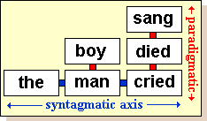
2. Фундаментальні поняття лінгвістики.
Відношення між мовними знаками
синтагматичні
парадигматичні

Slide 17
2. Фундаментальні поняття лінгвістики.
Синтагматичні відносини
I will never forget that terrible day

Slide 18
2. Фундаментальні поняття лінгвістики.
Синтагми:
I will never forget that terrible day
that terrible day
never forget that НЕ СИНТАГМА

Slide 19
2. Фундаментальні поняття лінгвістики.
Парадигматичні відносини
I you he she my brother John hit and not up won’t | will | never | forget | that | terrible | day

Slide 20
2. Фундаментальні поняття лінгвістики.
Середовища, в яких існує мова:
акустично-звукове (усне мовлення)
письмо (писемне мовлення)

Slide 21
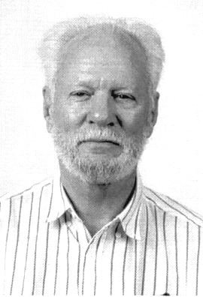
3. Характерні риси людської мови.
Чарльз Хокетт (1916-2000)
design features

Slide 22
3. Характерні риси людської мови.
Чарльз Хокетт:
довільність словесних знаків (arbitrariness)
можливість переносу (displacement)
3) культурне поширення (cultural transmission)
4) дуалізм (duality)
5) продуктивність або креативність (productivity)
6) рефлексивність (reflexivity)

